Slide 1
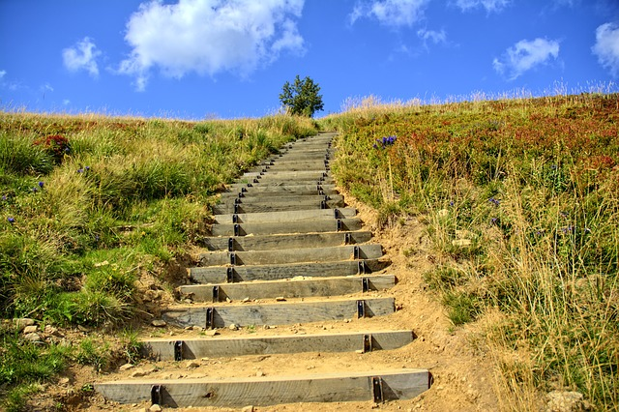
Atendimento no Plano Espiritual

Slide 2
PROGRAMA DE ESTUDO SISTEMATIZADO DO CEFAK
PROGRAMA DE ESTUDOS SEQUENCIAIS – PES
FORMAÇÃO MEDIÚNICA III
Atendimento no Plano Espiritual
OBJETIVO
Buscar compreender como se dá o processo de atendimento espiritual sem a ação de médiuns, notadamente através da ação da prece e da superioridade moral que o Amor pode dar àqueles que o alcançam em seus espíritos.

Slide 3
Porque não socorrer Pedro e Camilo com palavras de esclarecimento?
Calderaro e André falariam em vão, porque ainda não sabem amá-los.
Para Espíritos de raciocínio algo avançado, mas de sentimentos menos sublimes, são dois infortunados, e nada mais.

Slide 4
O conhecimento auxilia por fora, só o amor socorre por dentro.
Com a cultura retificam-se os efeitos, só os que amam conseguem atingir as causas profundas.
Os nossos desventurados amigos reclamam intervenção no intimo, para mudar atitudes mentais em definitivo...
Calderaro e André Luiz, naquele momento, apenas conheciam, sem saber amar...

Slide 5
Cultivando o perdão e a humildade, aprendemos que só o amor salva e constrói para sempre.
Que possamos também aprender a amar, adquirindo o poder de transformar os corações. (Calderaro para André)

Slide 6
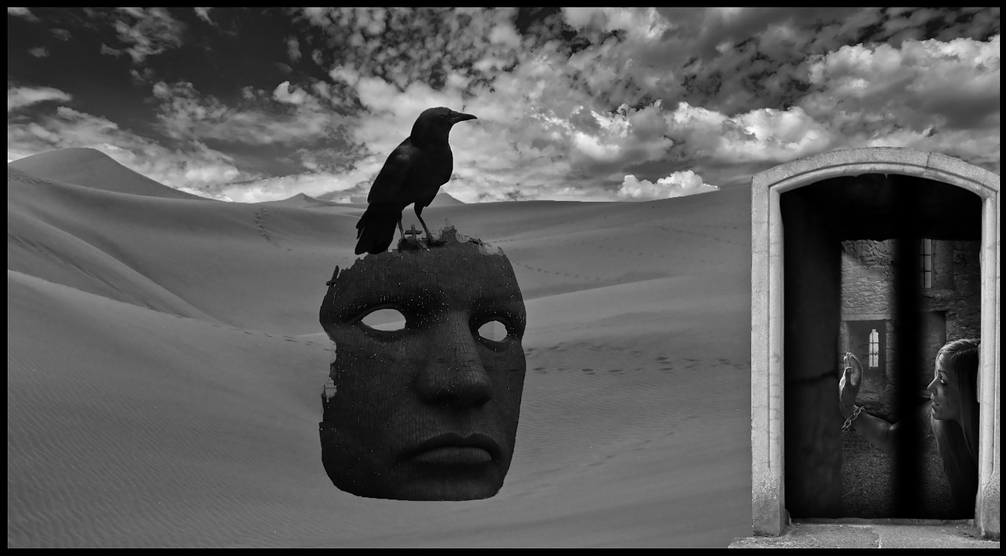
Quantos se valem do título de vítimas, para manifestar as monstruosidades que lhes povoam o ser!
As vitimas que não perdoam devem ultrapassar a dureza e a maldade dos condenados, que provocam horror e compaixão.

Slide 7
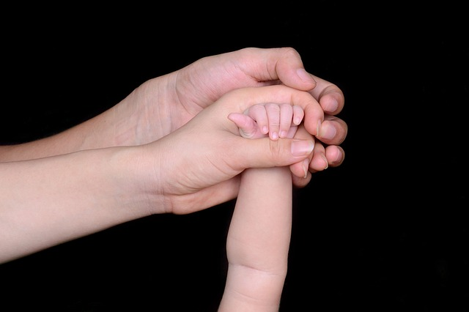
O Senhor Todo Misericordioso nos ensinou que a verdadeira liberdade é a que nasce da perfeita obediência às Suas leis sublimes
Só o amor tem suficiente poder para salvar, elevar e remir.
Somos todos irmãos, suscetíveis das mesmas quedas, filhos do mesmo Pai...

Slide 8
Camilo e Pedro, entrelaçados no crime e no resgate: representam todos nós, seres humanos falíveis
Cipriana, tolerante e maternal: personificava a Compaixão Divina, sempre a ensinar com o perdão e a corrigir através do amor

Slide 9
“Quem somos nós, senão vaidosos vermes com inteligência mal aplicada, aos quais se tem de mil modos manifestado a Misericórdia Infinita, mas em vão?”

Slide 10
Camilo disse, chorando: Não são vossas palavras que me convencem... senão o vosso sentimento que me transmuda!

Slide 11
Não é isto mera virtude, é princípio científico de libertação do ser, de progresso da alma, de amplitude espiritual:
Jesus tinha razões recomendando-nos o amor aos inimigos e a oração pelos que nos perseguem e caluniam.
No pensamento residem as causas.

Slide 12
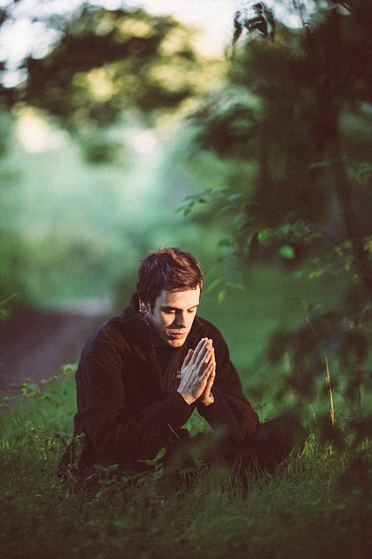
Pela prece: chamamos o socorro dos bons Espíritos, que vêm sustentar-nos nas boas resoluções e inspirar bons pensamentos;
Adquirimos a força moral necessária para vencer as dificuldades e reentrar no caminho reto se dele nos afastamos;
Afastamos de nós os males que atraímos pelas nossas más tendências
(O Evangelho Segundo o Espiritismo, cap. XXVII)

Slide 13
Renunciar à prece é desconhecer a bondade de Deus, é renunciar, para si mesmo, à sua assistência, e para os outros ao bem que se lhes pode fazer
(O Evangelho Segundo o Espiritismo, cap. XXVII)

Slide 14
A prece exerce uma espécie de ação magnética e pode-se crer que seu efeito está subordinado à força fluídica, mas não é assim.
Os Espíritos exercem essa ação sobre os homens, suprindo, quando necessário, a insuficiência daquele que ora;
Agem diretamente em nome do solicitante, ou lhe dão momentaneamente uma força excepcional,
Quando julgado digno desse favor, ou tal coisa possa ser útil.
(O Evangelho Segundo o Espiritismo, cap. XVII)

Slide 15
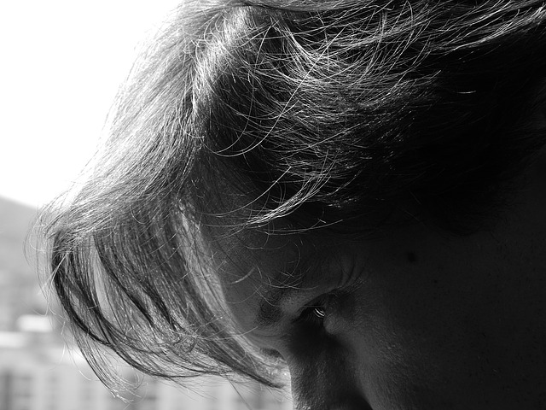
Para se garantir da obsessão, é necessário fortificar a alma;
Daí, para o obsidiado, a necessidade de trabalhar no seu próprio melhoramento,
O que, o mais frequentemente, basta para livrá-lo do obsessor, sem o socorro de pessoas estranhas.
(A Gênese, cap. XIV)

Slide 16
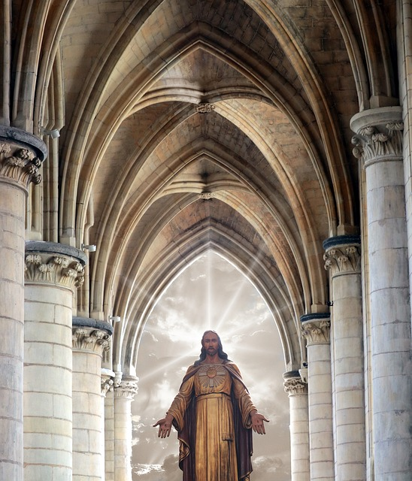
É necessário também agir sobre o ser inteligente com o qual é preciso ter o direito de falar com autoridade,
Esta autoridade não é dada senão pela superioridade moral.
(A Gênese, cap. XIV)

Slide 17
A tarefa se torna mais fácil quando o obsidiado, compreendendo a sua situação, traz o seu concurso de vontade e de prece.
Em todos os casos de obsessão, a prece é o mais poderoso auxiliar para agir contra o Espírito obsessor.
(A Gênese, cap. XIV)

Slide 18
Sim, algumas vezes se Deus o permite; mas pode ser que o bem do doente seja sofrer ainda, e então credes que vossa prece não foi escutada.
(O Livro dos Médiuns, segunda parte, cap. XIV)
Podem-se obter curas somente pela prece?

Slide 19
– A prece é um poderoso socorro em tudo;
Mas não basta murmurar algumas palavras para obter o que se deseja.
479 – A prece é um meio eficaz para curar a obsessão?
Deus assiste aqueles que agem e não aqueles que se limitam a pedir. É necessário, pois, que o obsidiado faça, a seu turno, aquilo que é necessário para destruir, em si mesmo, a causa que atrai os maus Espíritos.
(O Livro dos Espíritos, livro II, cap. IX)

Slide 20
REFLEXÃO
“É o próprio Espírito que inventa o seu inferno ou cria as belezas do seu céu.”
Emmanuel

